Slide 1




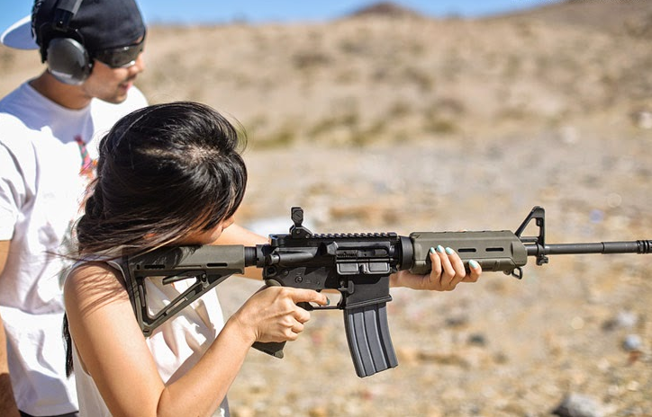

SHOT Show à Las Vegas
www.theroadtrip.be
Promotion spéciale
Le plus grand salon d’armes à feu du monde
Accompagné par un professeur de tir bilingue Fr/En
pour 1350€/pp*.
Du 17/01–24/01/2017 9 jours – 7 nuits
Inclus: Vols aller-retour en classe économique Bruxelles-Las Vegas, voyage accompagné par un professionnel de l'Amérique du Nord et un professeur de tir expert en maniement des armes, voiture de location, entrée au SHOT Show, excursion Grand Canyon, route 66, excursion Monument Valley, excursion Lake Powell, logement hôtel Excalibur Las Vegas***, The Grand hotel at Grand Canyon****, Best Western Page***, taxes d’aéroport, TVA. Excursion tir en plein air en option.
*Sous réserve de disponibilités, offre soumise à conditions, prix par personne en chambre quadruple, chambre double +150€/pp, chambre single +300€/pp, entrée au SHOT Show uniquement pour personnes admises, inscription à un club de tir nécessaire.

